Slide 1


Trung tâm tin học
Đại học Khoa học Tự nhiên
Apache POI
GV hướng dẫn:
Khuất Thùy Phương
HV thực hiện:
Trần Ngọc Đản

Slide 2

Video mở đầu
Notes:
Video giới thiệu

Slide 3
Nội dung
Giới thiệu Apache POI
Apache POI (HSSF, XSSF) dành cho MS Excel.
Core Classes
Kết luận
Demo
Notes:
Video giới thiệu

Slide 4
1. Apache POI
Apache POI là thư viện mã nguồn mở 100% được cung cấp bởi Apache Software Foundation.
Thao tác với những định dạng tập tin khác nhau dựa trên Office Open XML standards (OOXML) và Microsoft's OLE 2 Compound Document format (OLE2).
OLE2 là định dạng bao gồm hầu hết những tập tin thuộc Microsoft Office như XLS, DOC và PPT.
OOXML là định dạng mới dựa trên định dạng của tập tin XML. Những tập tin này có trong Microsoft Office 2007 và các phiên bản kế nhiệm, bao gồm những tập tin XLSX, DOCX và PPTX.

Slide 5
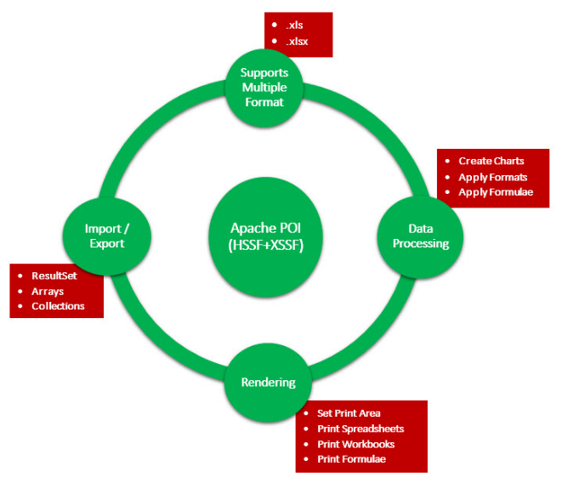
2. Apache POI (HSSF, XSSF)
Apache POI (HSSF + XSSF) được ưa chuộng bởi các nhà phát triển ứng dụng vừa và nhỏ.
Hỗ trợ các đặc tính cơ bản của thư viện Excel.
Rending và Text Extraction là những đặc tính chính.

Slide 6
2. Apache POI (HSSF, XSSF)
HSSF và XSSF là hai Java API cho phép truy cập những tập tin định dạng Microsoft Excel.
HSSF là API dành cho định dạng tập tin excel có đuôi mở rộng là .xls, có trong các phiên bản tiền nhiệm của Microsoft Office 2007.
XSSF là API dành cho định dạng tập tin Excel 2007 trở về sau, có đuôi mở rộng là .xlsx.
*Từ phiên bản POI 3.8 beta 3, có thêm POI – SXSSF là một mở rộng của XSSF, được sử dụng cho bảng tính lớn và bộ nhớ heap bị giới hạn.

Slide 7
3. Core Classes
Workbook: super – interface của tất cả những class cho phép tạo và duy trì bảng tính excel.
Thuộc về package org.apache.poi.ss.usermodel.
Hai core class implements interface này là:
HSSFWorkbook : Class này có những phương thức đọc, ghi tập tin Microsoft Exel có đuôi mở rộng là .xls. Tương thích với MS-Office versions 97–2003.
XSSFWorkbook Class này có những phương thức đọc, ghi tập tin Microsoft Exel và OpenOffice xml có đuôi mở rộng là .xls hoặc .xlsx. Tương thích với MS-Office versions 2007 hoặc mới hơn.

Slide 8
3. Core Classes
Sheet : super – interface của tất cả những class cho phép tạo bảng tính với một tên gọi cụ thể.
Thuộc về package org.apache.poi.ss.usermodel.
Hai core class implements interface này là:
HSSFSheet: class này có những phương thức tạo bảng tính excel, định dạng bảng tính và dữ liệu của bảng tính (xls).
XSSFSheet: class này có chức năng giống HSSFSheet nhưng thể hiện định dạng cấp cao của tập tin excel (xlsx).

Slide 9
3. Core Classes
Row: super – interface của tất cả những class đại diện cho row.
Thuộc về package org.apache.poi.ss.usermodel.
Hai core class implements interface này là: HSSFRow và XSSFRow

Slide 10
3. Core Classes
Cell: super – interface của tất cả những class đại diện cho cell trong row của một spreadsheet.
Thuộc về package org.apache.poi.ss.usermodel.
Hai core class implements interface này là: FSSFCell và XSSFCell.
* Ngoài ra còn một số class nữa dùng để định dạng cell, định dạng bảng, tô màu cho bảng, định dạng font chữ…, tham khảo ở tập tin document.

Slide 11
4. Kết luận
Apche POI
Excel
(HSSF, XSSF)
Word
PowerPoint
Core class
<interface>
WorkBook
<interface>
Sheet
<interface>
Row
<interface>
Cell

Slide 12
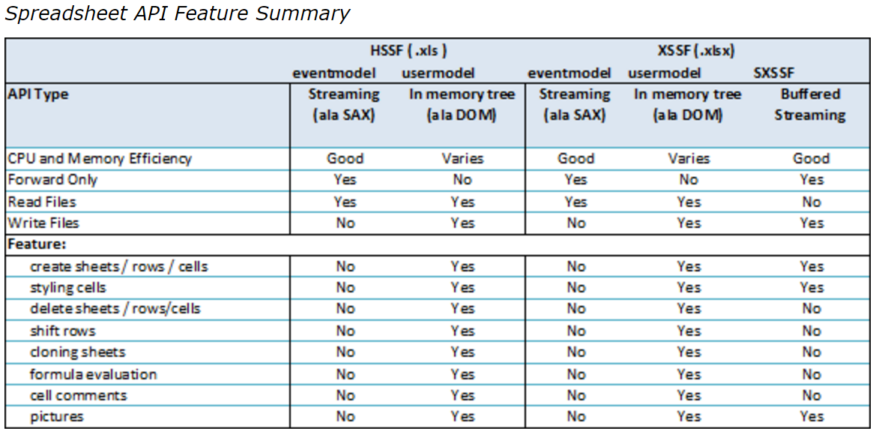
4. Kết luận
Bảng so sánh các đặc trưng

Slide 13
5. Demo
Xem video Demo

Slide 14


